Slide 1


Військо Запорозьке або
Гетьманщина
1649 – 1764

Slide 2
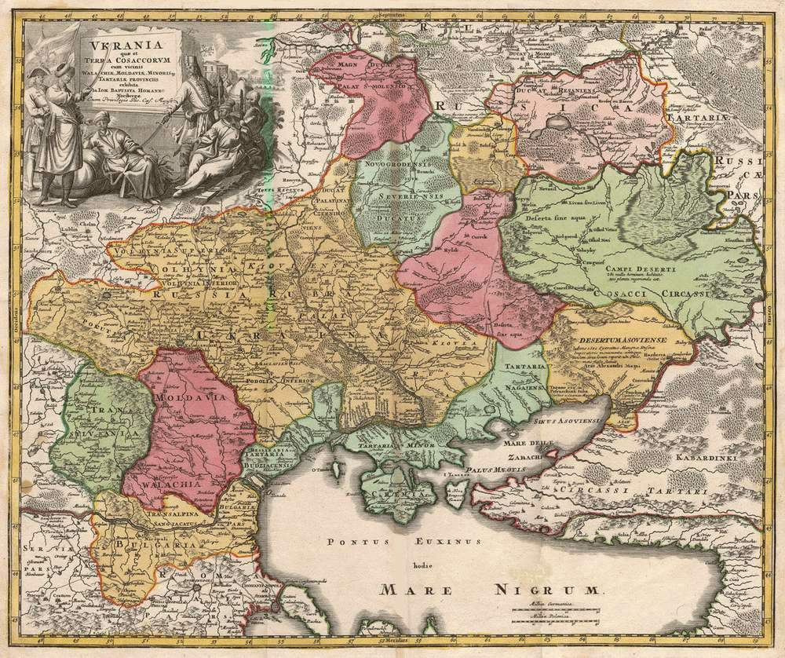
„Україна – земля козаків”
/поч. XVIII ст./

Slide 3
Завдання:
1. Співвіднесіть події та дати.
2. Складіть розповідь.
Північна війна і Україна,
договір,
Полтавська битва,
результати,
наслідки для України;
1700-1721рр., 1708р., 1709р.;
Петро I;
П. Скоропадський;
І. Мазепа;
1720р.

Slide 4
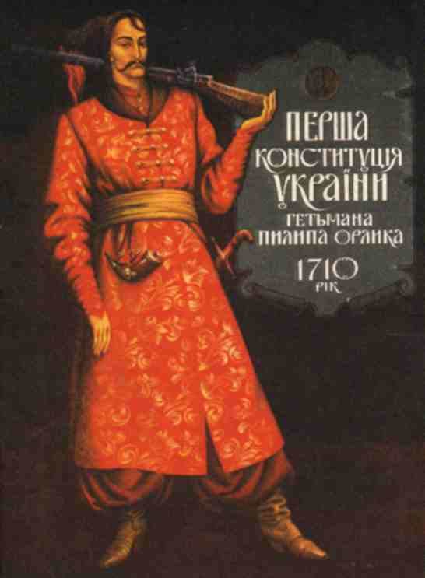
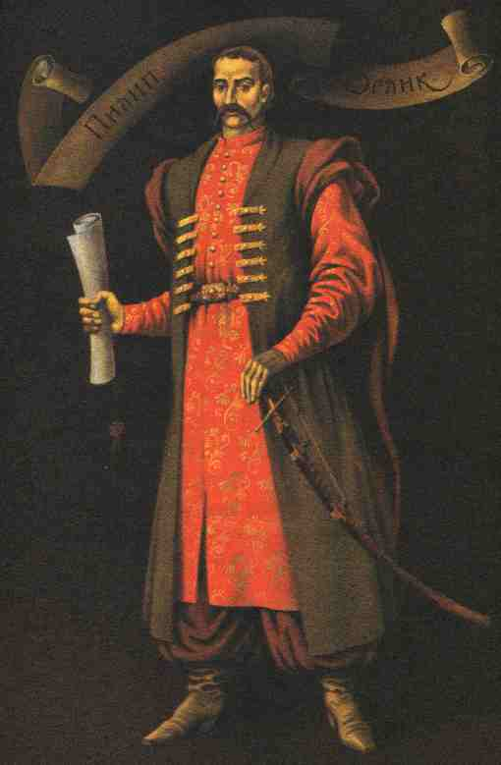
Творець першої української конституції.
Пилип Орлик.

Slide 5
Мета:
дати характеристику діяльності гетьмана Пилипа Орлика,
ознайомитися з основними положеннями першої української Конституції,
отримувати необхідну інформацію, узагальнювати її;
робити висновки, висловлювати власну точку зору й аргументувати її.
У чому ж полягала велич, героїзм та трагізм постаті П. Орлика?

Slide 6


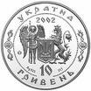
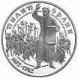
Пилип Орлик – гетьман Війська Запорозького

Slide 7
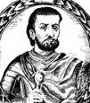

Пам'ятка для характеристики історичного діяча
В якій країні жив історичний діяч, за яких історичних умов він розгорнув свою діяльність?
Опишіть його зовнішність і характер. Що вплинуло на формування його особистості? Які його риси варті наслідування, а які ні?
Інтереси якої верстви суспільства він виражав?
Назвіть результати його діяльності і дайте їм оцінку.
Сформулюйте своє ставлення до нього.
/ індивідуальна робота,підручник с. 249, 250/

Slide 8







“Конституція прав і вольностей Війська Запорозького”
1710р.

Slide 9
КОНСТИТУЦІЯ: історія – поняття - функції
Стародавньому Римі - деякі акти імператора,
Cередньовічній Європі - акти, (Велика хартія вольностей 1215 р. в Англії, Великий березневий ордонанс 1358 р. у Франції ).
Новий та Новітній час – основний закон;
виступає як джерело права;
установлює норми взаємовідносин особистості і держави;
права та обов'язки сторін – «особистість - держава»;
правила взаємовідносин між людьми.
Конституція
(слово походить від латинського «устрій») — Основний Закон держави, який закріплює устрій, порядок діяльності державних органів, права та обов'язки громадян.

Slide 10
Завдання 1: проаналізуйте
Конституцію Пилипа Орлика за таким планом:
1) релігія;
2) територія;
3) управління;
4) судочинство;
5) військо;
6) міжнародні відносини;
7) становище народу.
( робота у групах – 5 хв.)

Slide 11
Завдання 2: дайте відповідь на запитання.
1. На якому принципі ґрунтувалося управління Україною згідно з Конституцією Пилипа Орлика: спадкової чи виборної влади?
2. Кому належала провідна роль в управлінні — гетьманові чи генеральній старшині?
3. Чим можна пояснити запровадження Генеральної Ради?
4. В який спосіб мав здійснюватися зв'язок між владою і народом?
5. Що гарантувала влада народові?
6. Які норми Конституції свідчили про її демократичний характер?
7. Визначте значення Конституції Пилипа Орлика.
У чому ж полягали велич, героїзм та трагізм постаті П. Орлика?

Slide 12



Пилип Орлик
Творець першої української конституції.
Пилип Орлик.

